Slide 1
新しい学認申請システムの使い方 新機能の説明と使い方のデモ
佐賀大学 大谷 誠

Slide 2
従来何ができたか？
IdP，SPの参加・変更申請書の作成
メタデータの作成
申請者・機関の情報
証明書の登録
申請して，最低限のメタデータを作る機能しかなかった

Slide 3
新しい申請システムでできるようになったこと
OpenIdP対応
申請関係
副担当者への対応
運用責任者による電子的な確認機能（もう印鑑は必要ない）
アンケート機能
メタデータ
メタデータテスト作成機能
mdui対応
属性情報対応
attribute-filter.xml自動作成対応

Slide 4
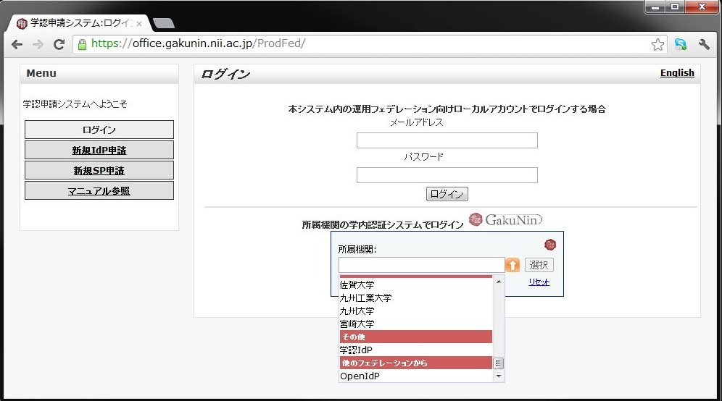
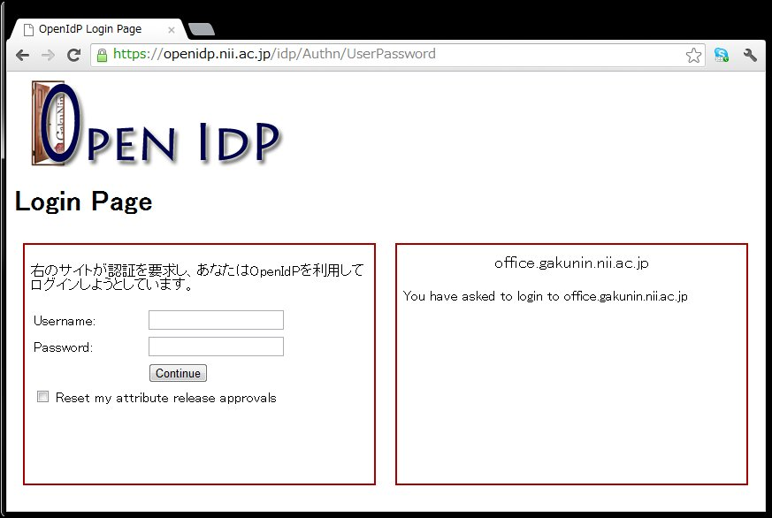
OpenIdP 対応

Slide 5
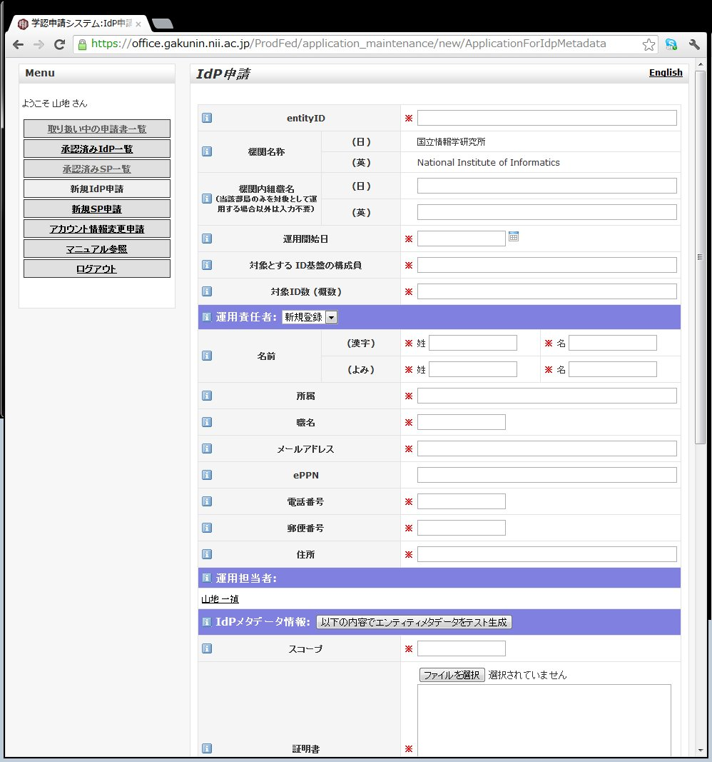
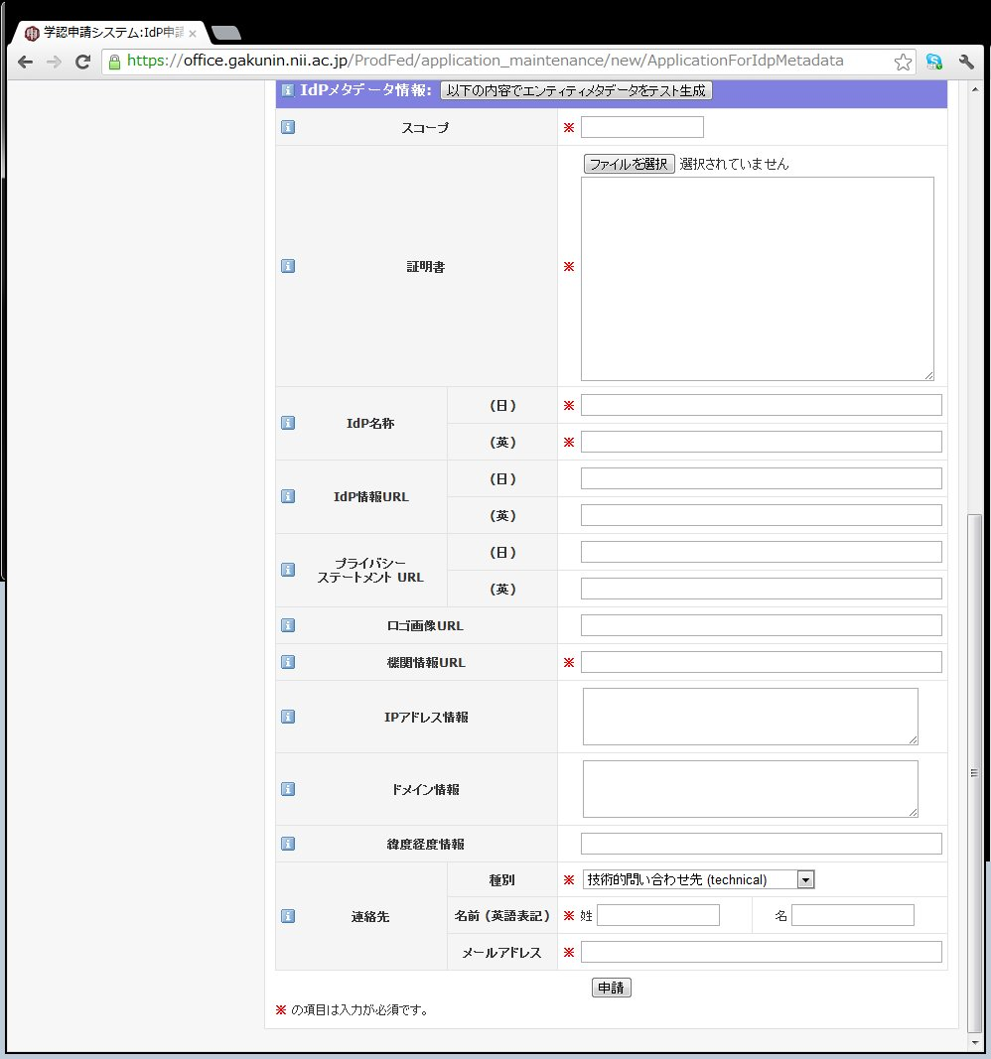
IdP新規申請画面

Slide 6
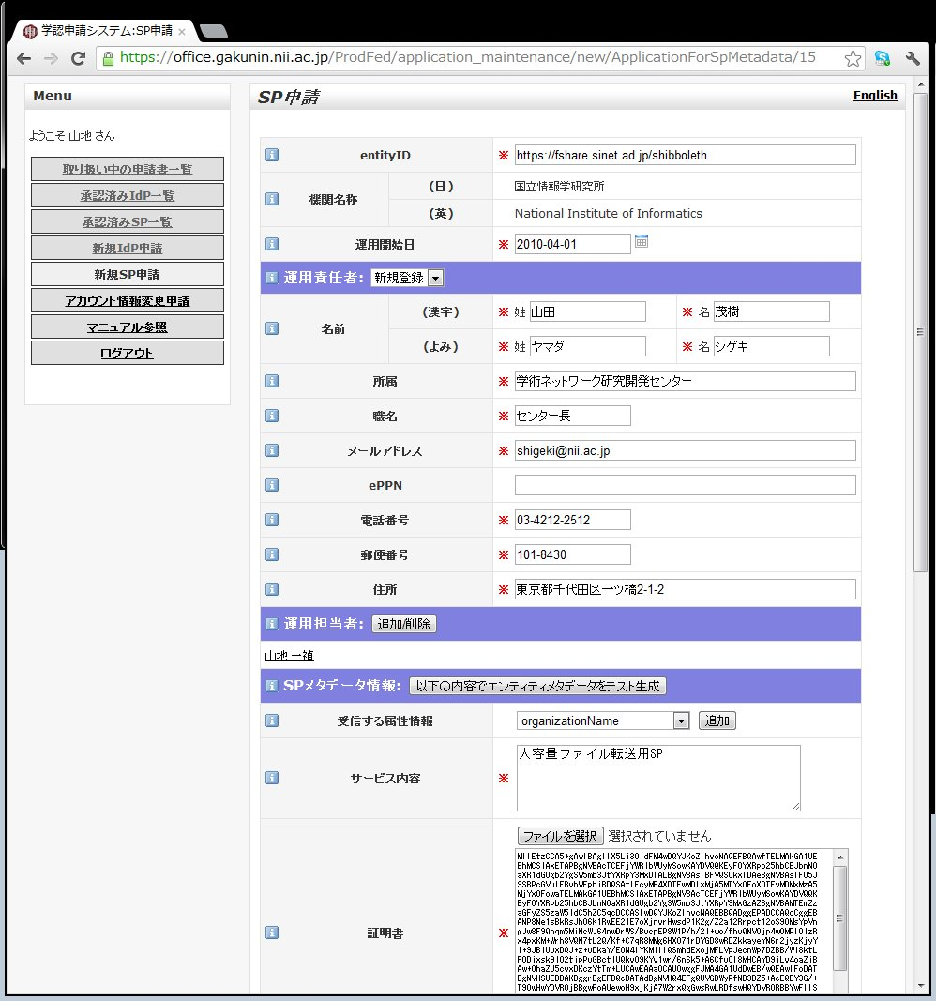
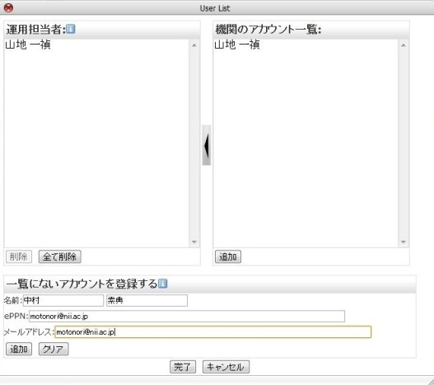
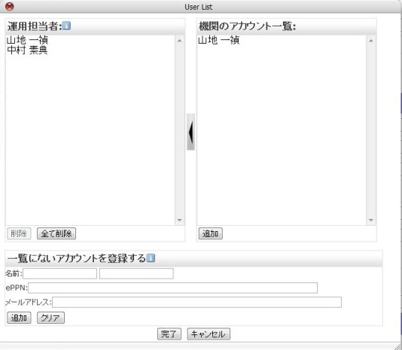
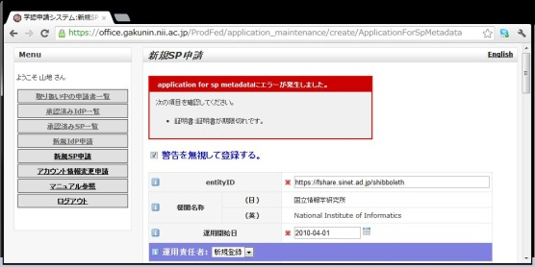
申請関係新機能 副担当者への対応

Slide 7
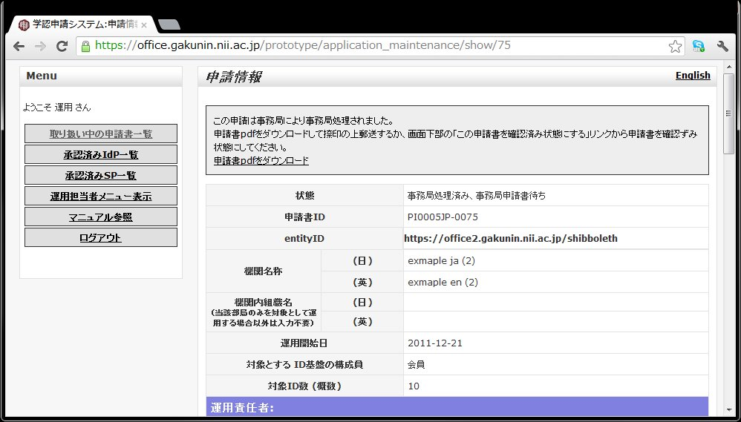
申請関係新機能 運用責任者による電子的な確認機能（もう印鑑は必要ない）
従来は，押印してこの書類を
郵送するしかなかった
運用責任者のePPNが登録されていれば
ここをクリックすれば，申請完了

Slide 8
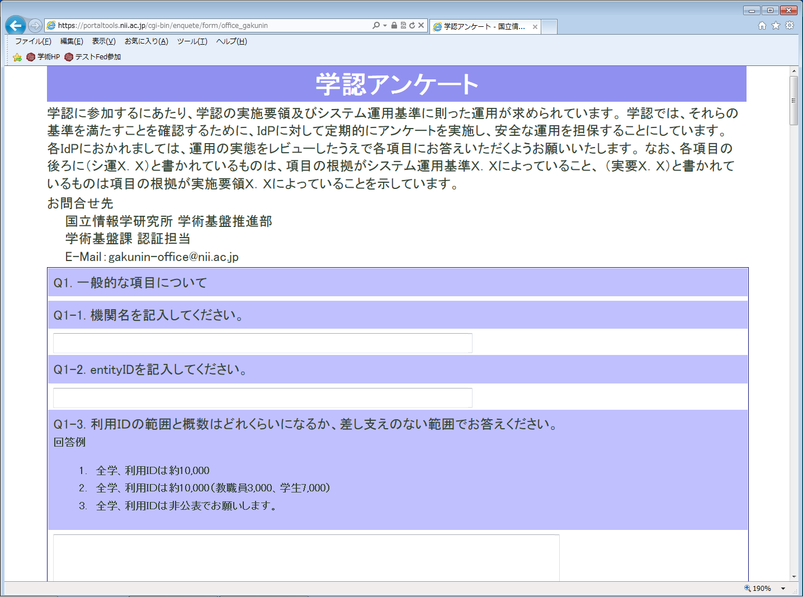
申請関係新機能 アンケート機能

Slide 9
新しい申請システムでできるようになったこと
OpenIdP対応
申請関係
副担当者への対応
運用責任者による電子的な確認機能（もう印鑑は必要ない）
メタデータ
メタデータテスト作成機能
mdui対応
属性情報対応
attribute-filter.xml自動作成対応

Slide 10
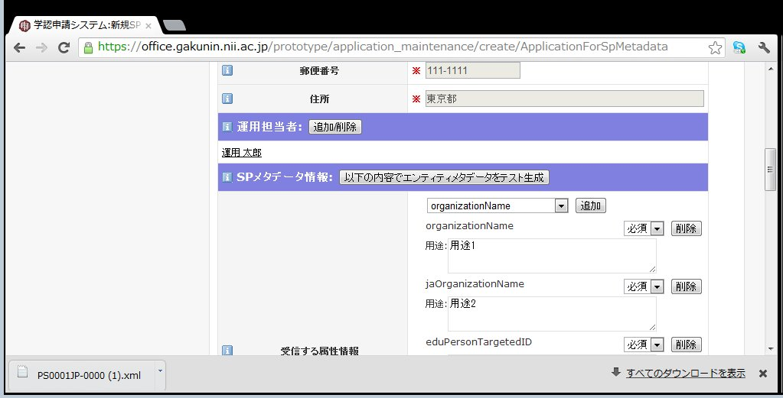
メタデータ メタデータテスト作成機能

Slide 11
メタデータ mdui対応
mduiとは？
SAML V2.0 Metadata Extensions for Login and Discovery User Interface Version 1.0
https://www.oasis-open.org/committees/download.php/40270/sstc-saml-metadata-ui-v1.0-wd06.pdf
所属機関のIdPが簡単に探せるなどの情報を提供するためのSAMLメタデータの拡張要素

Slide 12
メタデータ mdui対応: User Interface Information
User Interface Information
<mdui:DisplayName>
DSでの表示名に利用
<mdui:Description>
新しいShibbolethではログイン画面でSPのサービス内容を表示
<mdui:Keywords>
IdPの場合はDSの地域分類に用いる地域名
<mdui:Logo>
新しいShibbolethではログイン画面でSPのロゴを表示
<mdui:PrivacyStatementURL>
新しいShibbolethではログイン画面でSPのポリシーURLを表示

Slide 13
メタデータ mdui対応: Discovery Hinting Information
Discovery Hinting Information
<mdui:IPHint>
登録されたIPアドレス範囲内からのアクセスならばDSで優先表示
<mdui:DomainHint>
登録されたドメインからのアクセスならばDSで優先表示
<mdui:GeolocationHint>
登録された緯度経度情報の近くからのアクセスならばDSで優先表示

Slide 14
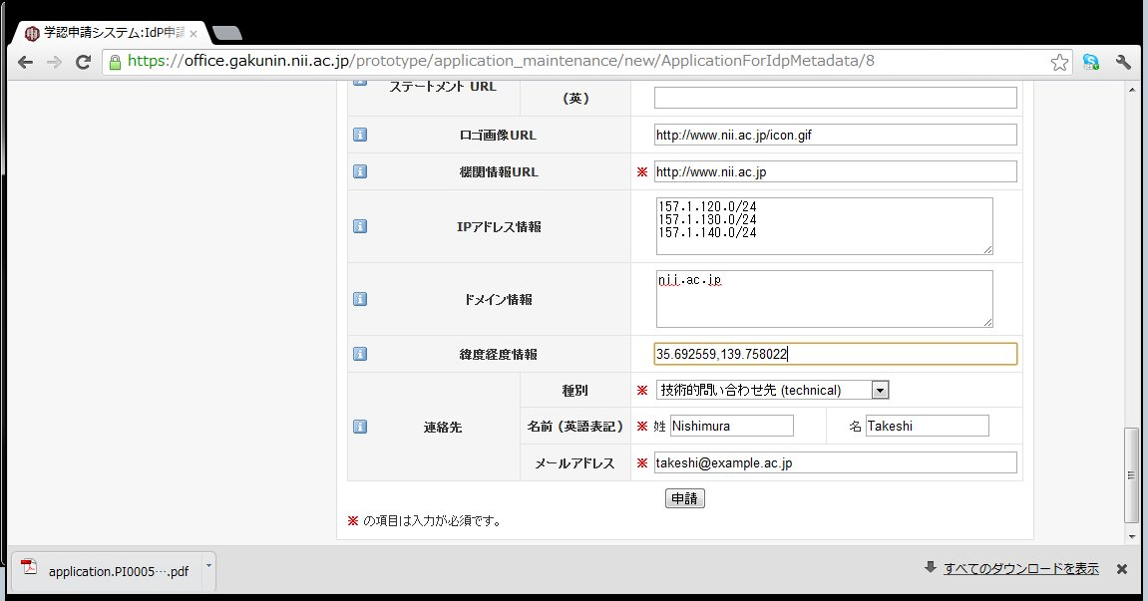
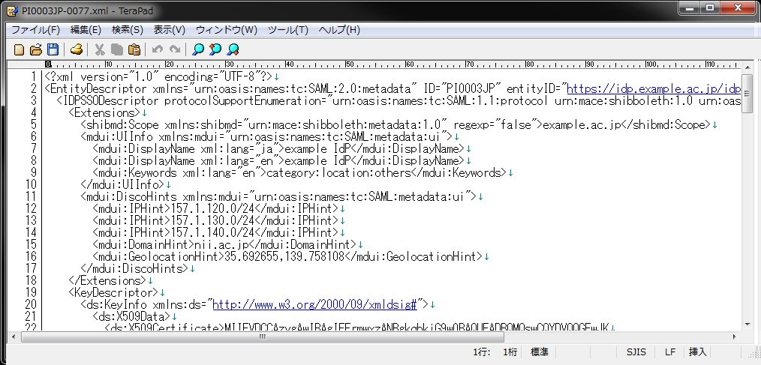
メタデータ mdui対応: Discovery Hinting Information
DSでのIdPの自動選択

Slide 15
メタデータ 属性情報対応
IdPの運用では，Shibbolethのattribute-filterのメンテナンスが必要
SPが増えるごとに，SPが必要とする属性をattribute-filterに追加していく必要あり
なんとかメンテナンス性を向上できないか？
まずは，SPが必要とする属性情報を電子的に取得する必要あり

Slide 16
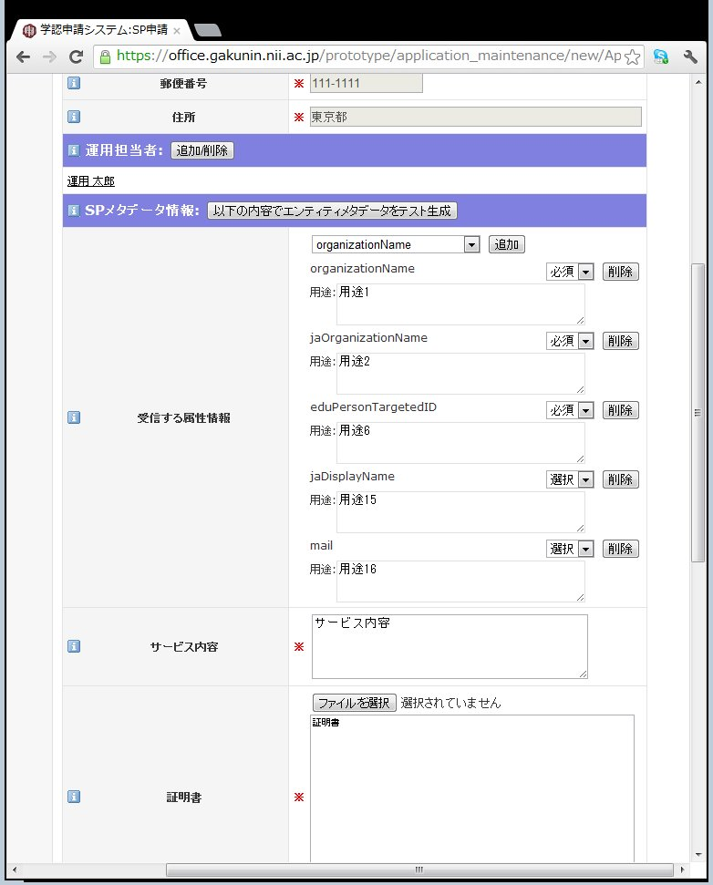
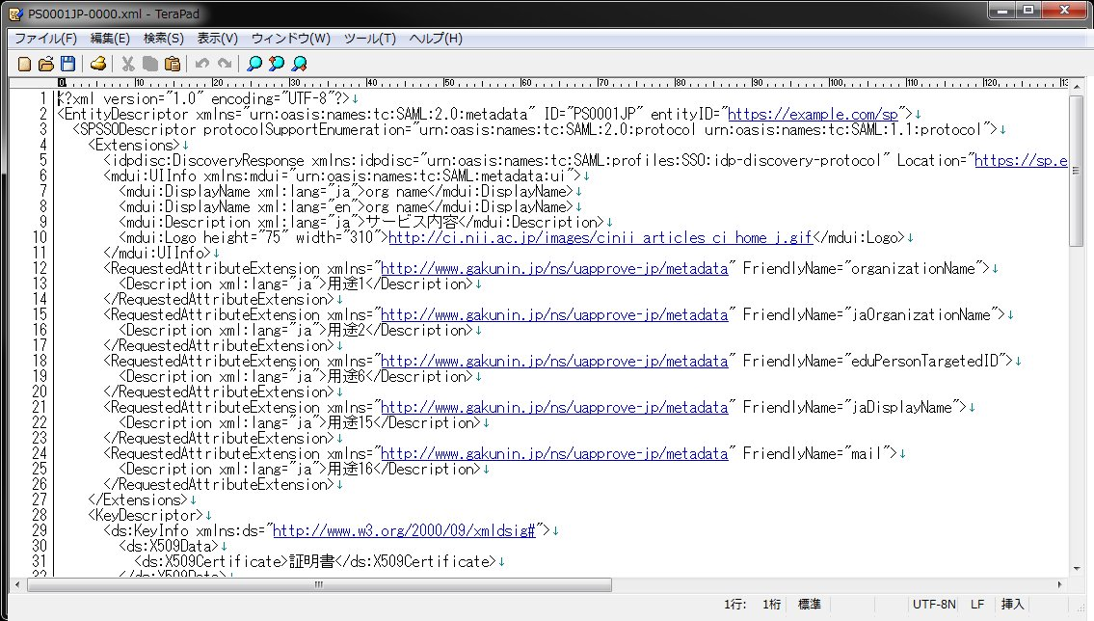
メタデータ 属性情報対応

Slide 17
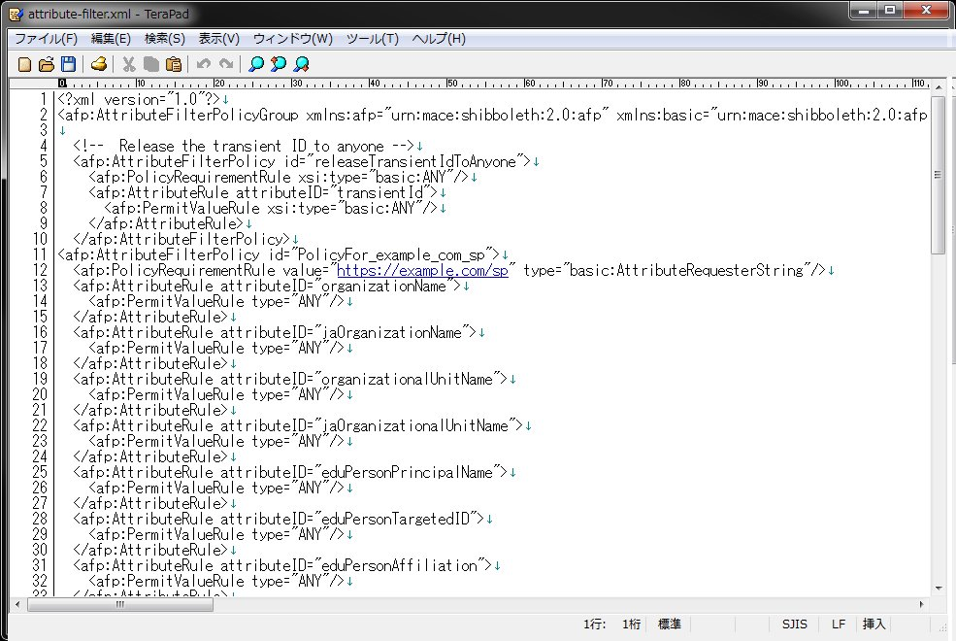
attribute-filter.xml自動作成対応
例 https://office.gakunin.nii.ac.jp/ProdFed/export/attribute_filter/PI0001JP

Slide 18
デモ
学認申請システム

Slide 19
新機能まとめ
OpenIdP対応
申請関係
副担当者への対応
運用責任者による電子的な確認機能（もう印鑑は必要ない）
アンケート機能
メタデータ
メタデータテスト作成機能
mdui対応
属性情報対応
attribute-filter.xml自動作成対応

Slide 20
お問い合わせ等
学認ホームページ
http://www.gakunin.jp
学認への参加に関するお問い合わせ
gakunin-office@nii.ac.jp

